Slide 1
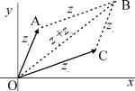
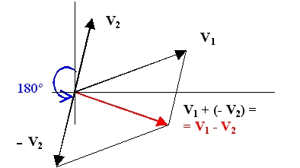
VECTORES
COORDENADAS POLARES Y RECTANGULARES
MATEMÁTICAS
Profa. Militza Alvarado Ramos
http://www.alvaradomath.jimdo.com

Slide 2
Objetivos & Desglose de Temas
Sistema de coordenadas polares y sistema de coordenadas rectangulares
Definición vector
  Propiedades de los vectores
Suma gráfica de vectores
  Método de adición del triángulo
    Teorema de Pitágoras
  Método de adición del paralelogramo
    Ley de Coseno
Adición de vectores en forma rectangular
Multiplicación de una cantidad vectorial por una cantidad escalar.
Aplicación en la suma de vectores
Componentes de un Vector y Vector unitario
Solucionario
Anejo Estándares de Matemáticas
Acceder a Website

Slide 3
OBJETIVOS
Relacionar el sistema de coordenadas polares con el sistema de coordenadas rectangulares.
Reconocer la importancia de estos sistemas de coordenadas para la ubicación de puntos en el plano (magnitud,dirección, desplazamiento, sentido) representados por un vector.
Definir el concepto vector.

Slide 4
OBJETIVOS
Mencionar las propiedades de los vectores.
Representar vectores por medio de gráficas.
Sumar vectores utilizando métodos gráficos y métodos algebraicos.
Multiplicar cantidades vectoriales por cantidades escalares.
Aplicaciones de vectores.

Slide 5
Sistema de Coordenadas Polares
El sistema de coordenadas polares es un sistema de coordenadas bidimensional en el cual cada punto o posición del plano se determina por un ángulo y una distancia.
Todo punto del plano corresponde a un par de coordenadas (r, θ) donde r es la distancia del punto al origen o polo y θ es el ángulo positivo con movimiento en contra de las manecillas del reloj medido desde el eje polar (equivalente al eje x del sistema cartesiano). La distancia se conoce como la «coordenada radial» mientras que el ángulo es la «coordenada angular» o «ángulo polar».
En el caso del origen de coordenadas, el valor de r es cero, pero el valor de θ es indefinido. En ocasiones se adopta la convención de representar el origen por (0,0º).

Slide 6
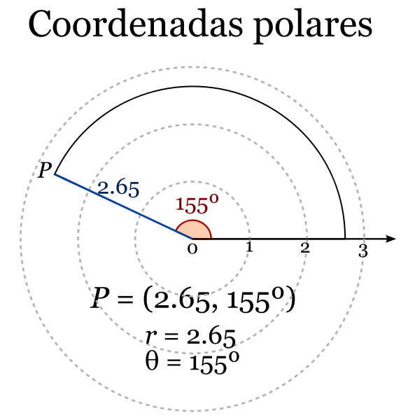
r(radio) es la distancia polar.
Θ(theta) es la medida del ángulo polar.

Slide 7
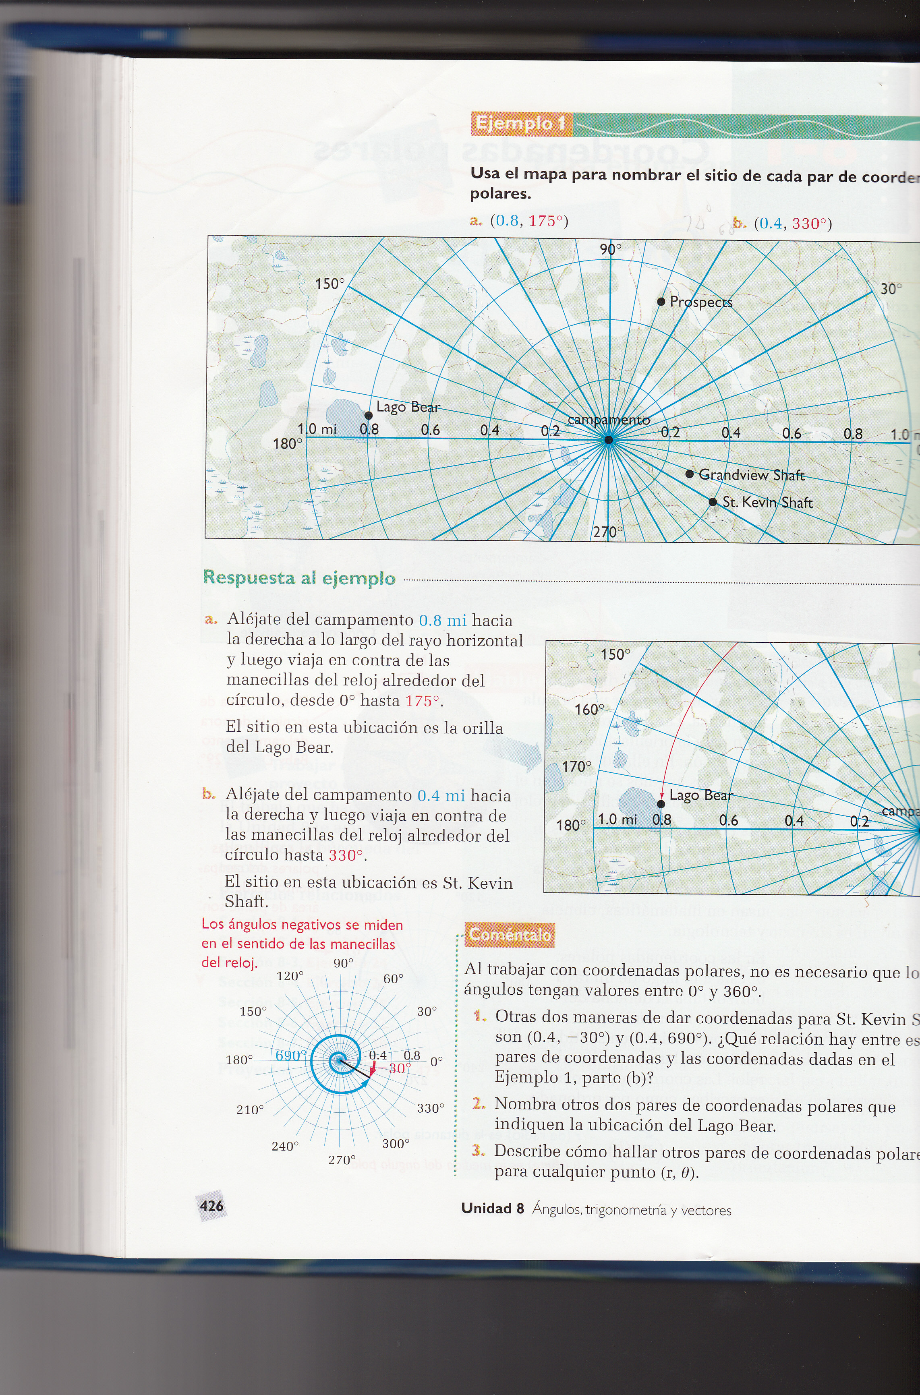
Usa el siguiente mapa para nombrar el sitio de cada par de coordenadas polares
1) (0.8,175°)
2) (0.4,330°)
0°
¿Será esta la única forma de representar los lugares señalados en los pares de coordenadas polares indicados en a y b?
Solucionario

Slide 8
Coordenadas Polares a Coordenadas Rectangulares
Podemos decir que el sistema de coordenadas más utilizado es el sistema de coordenadas rectangulares.
En la práctica, puede que sea necesario transformar las coordenadas polares a coordenadas rectangulares.
El proceso requiere conocimientos en el área de la trigonometría.

Slide 9
Entonces…
(x,y) = (r cos θ, r sen θ), por lo tanto,
  X = r cos θ
  Y = r sen θ
y
Sen θ= y/r
r
y
θ
x
O
x
Cos θ = x/r

Slide 10
EJEMPLO
Convierta el par de coordenadas polares (2.65,155°) a coordenadas rectangulares.
Solución
  X = r cos θ y = r sen θ
  X = 2.65 cos 155° y = 2.65 sen 155°
  X = 2.65 (-0.9063) y = 2.65 (0.4226)
  X = -2.40 y = 1.12

Slide 11
Práctica
Convierta de coordenadas polares a coordenadas rectangulares:
  3) (0.8, 175°)
  4) (0.4, 330°)
        Solucionario

Slide 12
Coordenadas Rectangulares a Coordenadas Polares
Ejemplo
Imagine que la ubicación de un niño que está perdido es dada considerando que éste se desplazó 3 millas al Oeste y luego 7 millas al sur.
Si representamos este desplazamiento utilizando el sistema de coordenadas rectangulares resultaría como sigue:

Slide 13
Coordenadas (-3,-7)
Diagrama
Hallar r
  r² = x² + y²
  r² = (-3)² + (-7)²
  r = √58
  r = 7.616
Hallar el ángulo polar
  Cos⁻¹(x/r) =
  Cos⁻¹(-3/7.616) =
  113.20° (cuadrante II)
  Entonces, -113.20°(III)
  360° -113.20° = 246.8°
  También:
  180° + tan⁻¹(-7/-3)=
  246.80°
y
-3
x
-7
r
Las coordenadas polares son:
(7.616,246.80°)

Slide 14
Práctica
5. Convierta (5, -8) a coordenadas polares.
    Solucionario

Slide 15
Vectores
Definición
  Una cantidad vectorial es aquella que posee tanto magnitud como dirección.
  Su representación está dada mediante el uso de flechas las cuales presentan un punto de inicio y una dirección particular.
  Asi:
C
E
A
B
D

Slide 16
Propiedades de los Vectores
Igualdad de dos vectores
  Dos vectores A y B pueden definirse como iguales si tienen la misma magnitud y apuntan en la misma dirección.
  Entonces A = B, sólo si A=B y si A y B apuntan en la misma dirección a lo largo de líneas paralelas.
y
Estos cuatro vectores son iguales porque tienen las mismas longitudes y apuntan en la misma dirección.
O
x

Slide 17
  Esta propiedad permite el trasladar los vectores a una posición paralela a él mismo en un diagrama sin afectar el vector.

Slide 18
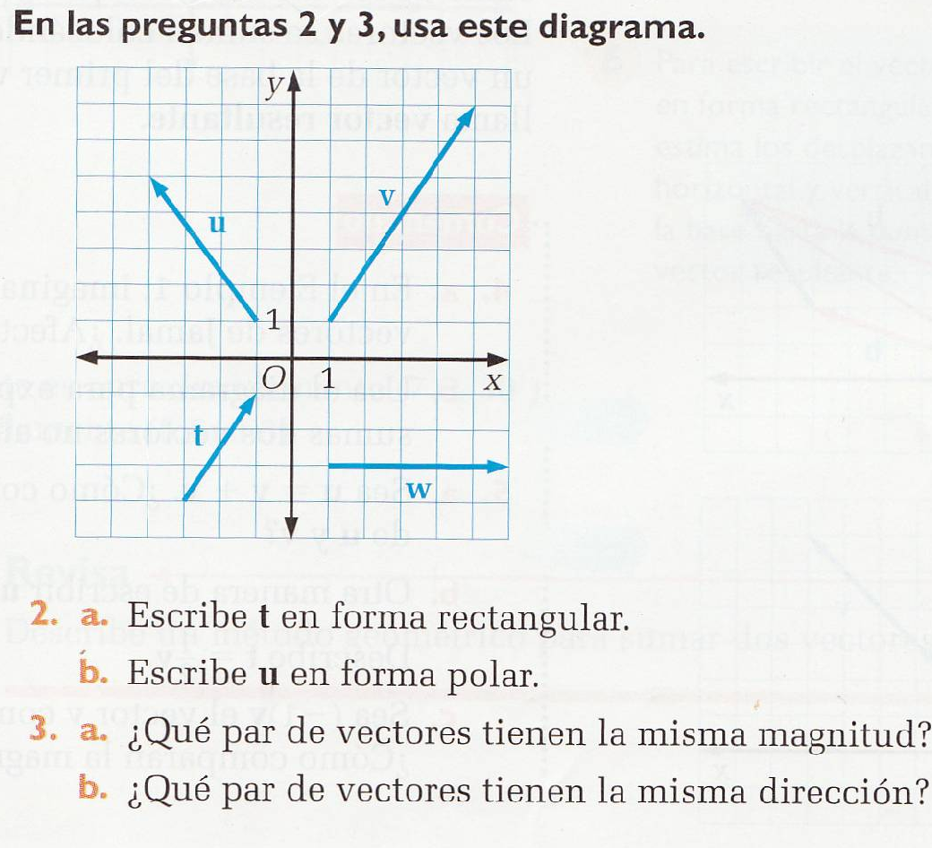
Ejemplo 1: Geometría de vectores
Ejemplo 2:
Contesta la pregunta #2 para el vector v.
Solución 1:
2a. (2,3)
2b. (5,126.9°)
3a. U y W
3b. T y V
Solución 2:
(4,6)
(7.21,56.30°)

Slide 19
Suma Gráfica de Vectores
Adición de vectores
  Métodos gráficos:
    Método de adición del triángulo:
      Para sumar el vector A al B se dibuja primero el vector A con su magnitud representada por una escala conveniente sobre el papel para gráficas, y luego se dibuja el vector B a la misma escala y con su origen comenzando en el extremo del vector A.
      El vector reultante es (R = A + B), es el vector dibujado desde el origen de A hasta el extremo de B.

Slide 20
Ejemplo
Si se camina 3.0m hacia el este y luego 4.0m hacia el norte, determine el desplazamiento total de su movimiento.
  Utilice papel de gráfica.
  Determine la escala (Ejemplo: 1m equivale a 1 cm en su escala)
  Dibuje sus vectores considerando la dirección establecida.
  Trace una línea de flecha que conecte el punto de inicio de su movimiento con el punto final.
  Medir la longitud del vector resultante.
  Corrobore su resultado algebraicamente.
¿Cuál es el sentido del desplazamiento?

Slide 21

A = 3m B= 4m R= ?
Escala: 2cm representan 1m
Represente los vectores A y B en el papel de gráfica.
r
4m
Suma de vectores: Caminar primero 3.0 m hacia el este y luego 4.0 m hacia el norte lo deja en R = 5.0m de su punto de partida.
3m

Slide 22
Solución
A = 3m B= 4m R= ?
Teorema de Pitágoras:
r² = x² + y²
r² = (3)² + (4)²
r = √25
r = 5
5m
Sentido:
Tan⁻¹(y/x)=
Tan⁻¹(4/3) = 53.13°NE
4m
3m

Slide 23
Práctica
6. Un comprador camina 250m desde la puerta del centro comercial hasta su automóvil estacionado en una fila, luego gira 90° a la derecha y camina otros 60m. ¿Cuál es la magnitud del desplazamiento del comprador desde la puerta del centro comercial hasta su automóvil?
  Solucionario

Slide 24
Regla de Adición del Paralelogramo
Los orígenes de los dos vectores A y B están juntos y el vector resultante R es la diagonal de un paralelogramo formado por A y B con dos de sus cuatro lados.
Cuando se suman dos vectores el total es independiente del orden de la adición.
Se cumple con la ley de conmutatividad

Slide 25
Ejemplo Geométrico y Práctica
Nota: Visualice figura geométrica mediante los click del mouse.
Práctica:
7. Al observar el movimiento de una hormiga notamos que ésta se desplaza 4 cm NE en un ángulo de 30° con respecto al eje de x. Otra hormiga se desplaza 6 cm al NE en un ángulo de 60° con respecto al eje de x.
Determina la magnitud del desplazamiento de ambas hormigas si estas se dirigen
hacia el mismo punto.
A’
R= A + B
B
B’
A
Propiedad Conmutativa de adición
A + B = B + A
Solucionario:

Slide 26

Corroborar mediante proceso algebraico utilizando la ley de coseno.
Ley de coseno:
  R² = A² + B² – 2AB Cos θ
  Sustituir los valores
    A = 4cm , B= 6cm, θ = ?
Nota: Visualice figura geométrica mediante los click del mouse.
R² = (4)² + (6)² -2(4)(6)Cos 150°
R² = 16 + 36 – 2(4)(6)(-0.8660)
R² = 16 + 36 + 41.57
R = √93.57
R ~ 9.67 cm
6 cm
R
Utilizar el transportador
m de θ
m de θ ~150°
?
60°
4cm
30°

Slide 27
Adición de Vectores en Forma Rectangular
Para dos vectores cualesquiera donde,
  U = (X₁,Y₁) y
  V = (X₂,Y₂)
    La suma de U + V = (X₁,Y₁) + (X₂,Y₂)
    = (X₁ + X₂),(Y₁+ Y₂)
  Ejemplo:
    Sea U = (3,-2) y V= (4,6), entonces,
    U + V = (3,-2) + (4,6)
    = (3 + 4), (-2 + 6)
    = (7,4)
Nota: Si las coordenadas están en forma polar debe convertirlas a coordenadas rectangulares para luego realizar la suma.

Slide 28
Multiplicación: Vector x Escalar
Definiciones
  Un vector es una cantidad que tiene magnitud y dirección.
  Un escalar es una cantidad que tiene magnitud pero no dirección.
  Ejemplos
    Cantidades vectoriales
      Velocidad
      Desplazamiento
    Cantidades escalares
      Masa
      Distancia

Slide 29
Reglas para la multiplicación de un vector por un escalar:
  Si un vector A se multiplica por una cantidad escalar positiva m, entonces el producto mA es un vector que tiene la misma dirección que A y la magnitud mA.
  Si el vector A se multiplica por una cantidad escalar negativa -m, entonces el producto -mA esta dirigido en sentido opuesto que A.

Slide 30
Ejemplo
3(A) = 3A, o sea, 3A es 3 veces más largo que A y apunta en la misma dirección que A.
-(1/3)(A)= (-1/3)A, es un tercio la longitud de A, y apunta en la dirección opuesta a A.

Slide 31
Práctica
8. Si W = U +(– 2V), con U = (8,83°) y
V = (3.5, 144°). Escribe el vector resultante W en forma polar y en forma rectangular.
  Papel de gráfica
  Reglas
  Transportador
  Aplicar concepto de igualdad de dos vectores.
  Aplicar concepto de multiplicación de vector y escalar.
        Solucionario

Slide 32
Aplicación
9. Un avión despega en un ángulo de 10° y a una velocidad de 250mi/h. Halla la velocidad respecto al suelo y la tasa de ascenso del avión.
    Solucionario

Slide 33
Aplicación
10. Un avión vuela a una velocidad de 300 mi/h y a una demora de 40° a una altitud constante. El avión encuentra una ráfaga de viento cuya velocidad es de 60 mi/h y cuya demora es de 155°. Halla la velocidad resultante del avión y su demora mientras vuela a través del viento.
    Solucionario

Slide 34
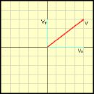
Componentes de un Vector y
Vectores Unitarios
Componentes de un vector
  Emplea las proyecciones de un vector a lo largo de los ejes de un sistema de coordenadas. A esas proyecciones se les denomina componentes.
  Ejemplo:
y
El vector V se localiza en el plano xy formando un ángulo con el eje positivo de x. Este vector puede expresarse como la suma de otros dos vectores.
V = V_{x} +V_{y}
V_{y}
θ
x
V_{x}

Slide 35
V_{x} representa la proyección de V a lo largo del eje de x.
V_{y} representa la proyección de V a lo largo del eje de y.
Cálculo de las componentes:
  V_{x} = V cos θ
  V_{y} = V sen θ
  Los signos de las componentes dependen del ángulo θ.

Slide 36
Práctica
11. Un autobús viaja 23.0 km sobre una carretera recta que está 30° al norte del este. ¿Cuáles son los componentes este y norte de su desplazamiento?
    Solucionario

Slide 37
Práctica
12. Un caminante recorre 14.7 km con un ángulo de 35° al sur del este. Encuentre los componentes este y norte de esta caminata.
  Solucionario
13. Un avión vuela a 65m/s en dirección 149° contrario a las manecillas del reloj desde el este. Encuentre las componentes este y norte de la velocidad del avión.
  Solucionario

Slide 38
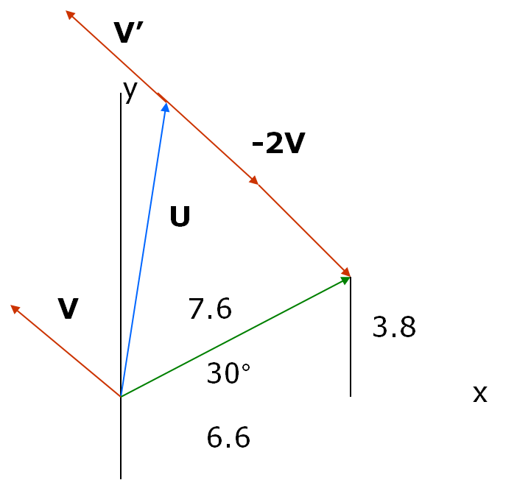
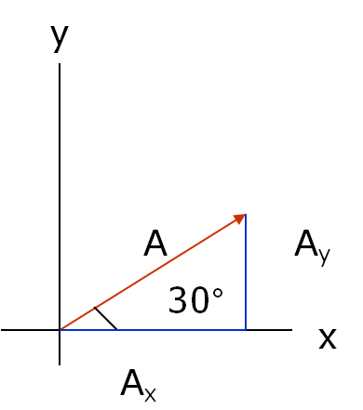
Solucionario:
MENU PRINCIPAL
1. (0.8, 175°)
  Puede ser representado como: (0.8, -185°)
  Puede representarse utilizando coordenadas rectangulares.
2. (0.4, 330°)
  Puede ser representado como : (0.4, -30°)
  Puede representarse utilizando coordenadas rectangulares.
8. Forma Polar: (7.6, 30°)
Forma rectangular: (6.6,3.8)
W = U + (-2V)
    3. x = r cos θ x = 0.8 cos 175° x = -0.7969
    y = r sen θ y = 0.8 sen 175° y = 0.0697
    4. x = r cos θ x = 0.4 cos 330° x = 0.3464
    y = r sen θ y = 0.4 sen 330° y =-0.2000
  9. Velocidad con respecto al suelo: 246.2 mi/h. Tasa de ascenso:43.41 mi/h
10. (279.98, 51.20°)
  11. Sea A el vector = 23.0 km
  Entonces A_{x}= A Cos θ
  = 23.0 Cos 30°
  = 19.9 km, componente este
  A_{y} = A sen θ
  = 23.0 sen 30°
  = 11.5 km
  A = 23.0km
A_{x}= 19.9km E
A_{y}= 11.5km N
  5. Teorema de Pitágoras:
  r² = x² + y²
  r² = (5)² + (-8)²
  r = √89
  r = 9.4335
  Ángulo Polar:
  Cos⁻¹(x/r) =
  Cos⁻¹(5/9.4335) =
  57.99°, el valor de coseno es correcto pero está en el primer cuadrante.
  Para el cuarto cuadrante el ángulo con el mismo valor de coseno es 302.01°
  También: tan⁻¹(-8/5)= -57.9946°
  Entonces 270° + (90° – 57.9946°) = 302.01°
  6. Resultante: 260 metros es la magnitud del desplazamiento del comprador.
12. A_{x}= 12.0km, A_{y}= -8.43km
7. ~9.6 cm, 150°NE
13. A_{x} = -56m/s, A_{y}=33 m/s

Slide 39
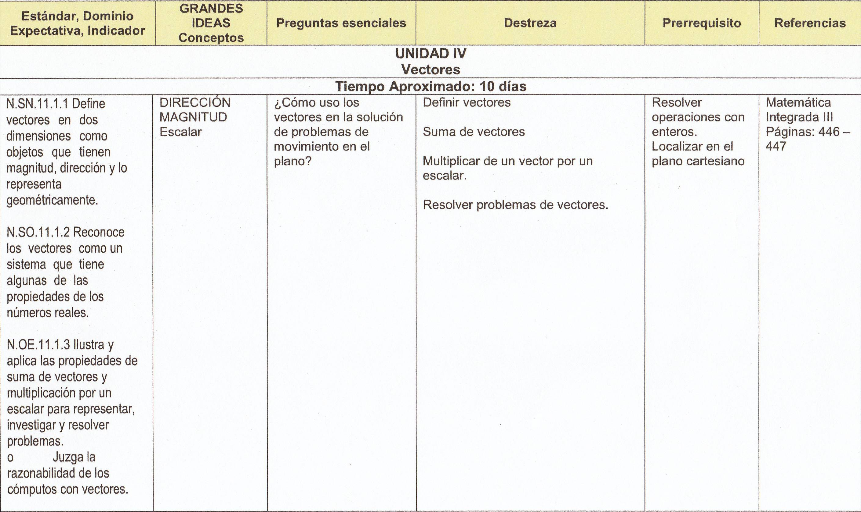
Departamento de Educación
Programa de Matemáticas

Slide 40
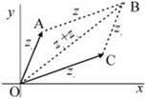
Consulta en: http://www.alvaradomath.jimdo.com
DUDAS
¡GRACIAS!

